Slide 1
Math Computer & Progamming
By
DEV C++
Komsan Thankangsui

Slide 2


Math Computer & Progamming
By
DEV C++
About C++
About Variable
System Number
Array variable
String variable
Math Computer

Slide 3
ภาษา C เป็นโปรแกรมภาษาระดับสูง ถูกพัฒนาขึ้นในปี 1972 ที่ AT&T Bell Lab เราสามารถใช้ภาษา C
มาเขียนเป็นคำสั่งต่างๆ ที่คอมพิวเตอร์สามารถเข้าใจได้ และกลุ่มของคำสั่งเหล่านี้ เราก็เรียกกันว่า อัลกอริธึม(algorithm) ได้มีผู้ให้คำจำกัดความของคำว่า อัลกอริธึม ว่า....
“A precise description of a step-by-step process that is guaranteed to terminate after a finite number of steps with a correct answer for every particular instance of an algorithmic problem that may occur.”
About C++

Slide 4
About C++
หน่วยประมวลผลหรือที่เรียกกันว่า CPU โดยปกติ CPU จะมีภาษาของตัวเองที่เรียกว่า ภาษาเครื่อง(Machine Language) ซึ่งจะเป็นภาษาที่ประกอบไปด้วยเลขฐานสองมากมาย ดังนั้นการที่จะเขียนโปรแกรมควบคุมการทำงานของคอมพิวเตอร์ โดยใช้ภาษาเครื่องโดยตรงนั้นจึงทำได้ยาก จึงได้มีการพัฒนาตัวแปรภาษาเครื่องที่เรียกว่า โปรแกรมภาษาระดับสูงขึ้นมา หรือที่เรียกว่า High Level Languages โดยภาษาในระดับสูงเหล่านี้ จะมีลักษณะรูปแบบการเขียน (Syntax)
ที่ทำให้เข้าใจได้ง่ายต่อการสื่อสารกับผู้พัฒนาและถูกออกแบบมาให้ง่ายต่อการใช้งาน

Slide 5
เราต้องศึกษารูปแบบความต้องการของโปรแกรมที่จะพัฒนา จากนั้นก็วิเคราะห์ถึงปัญหาตลอดจนวิธีการแก้ปัญหา คิดแก้ปัญหาอย่างเป็นขั้นตอน เขียนในรูปแบบของโปรแกรมภาษาในระดับสูง ซึ่งจะอยู่ในรูปแบบของ Source Program หรือ Source Code จากนั้นเราก็จะใช้ Complier มาทำการแปลง Source code ของเราให้เป็นภาษาเครื่อง ผลที่ได้เราจะเรียกว่า Object code จากนั้น Link หรือเชื่อม Object code เข้ากับฟังก์ชันการทำงานใน Libraries ต่างๆ แล้วนำไปไว้ในหน่วยความจำ แล้ว Run เพื่อดูผลของการทำงานโปรแกรม หากโปรแกรมมีข้อผิดพลาด เราก็จะทำการแก้ หรือที่เรียกกันในภาษาคอมพิวเตอร์ว่า การ Debug นั่นเอง
About C++
Komsan Thankangsui

Slide 6
เริ่มจากตัวอย่างการเขียน ภาษา C
กับโปรแกรม Hello World
#include <stdio.h>
#include <conio.h>
main()
{
printf("Hello World");
getch();
}
Komsan Thankangsui

Slide 7
บรรทัดแรก #include เป็นการบอกว่าให้ทำการรวม Header file ที่ชื่อว่า stdio.h และ conio.h (.h = header) ซึ่งเป็น header ที่เกี่ยวข้องกับการรับและให้ข้อมูล (Standard Input Output) บรรทัดถัดไปกัน ก็คือ ฟังก์ชัน main() จะเป็นจุดเริ่มต้นของโปรแกรม และโปรแกรมทุกโปรแกรมในภาษา C จะต้องมี main() นี้ โดยส่วนมาก จากนั้นจึงเข้าสู่ Function ต่างๆ ที่ผู้พัฒนา ได้กำหนดขึ้นไว้
About Program
Komsan Thankangsui

Slide 8
บรรทัดถัดมา จะเป็นเครื่องหมายบ่งบอกขอบเขตของ Function โดยขอบเขตของฟังก์ชัน จะเปิดและปิดโดยใช้เครื่องหมายเปิด { และเครื่องหมายปิด } ตามลำดับ
ภายใน main() จะมีคำสั่ง (Statement) printf("Hello World”); ซึ่ง printf เป็น Function ในภาษา C ทำหน้าที่ให้โปรแกรม ทำการแสดงผลออกทางหน้าจอว่า Hello World และทุกครั้ง ผู้พัฒนาจะต้องทำการจบคำสั่งหรือ Statement ด้วยเครื่องหมาย semi-colon (;)
About Program
Komsan Thankangsui

Slide 9
ชนิดของตัวแปลภาษา ใน C++
ตัวเลขจำนวนเต็ม
int ชนิดตัวแปรที่สามารถแทนค่าจำนวนเต็มได้ทั้งบวกและลบ โดยปกติสำหรับคอมพิวเตอร์ทั่วไป คอมไพเลอร์ จะจองเนื้อที่ 2 ไบต์ สำหรับตัวแปรชนิด int จึงทำให้ค่าของตัวแปรมีค่า ตั้งแต่ -32768 ถึง +32768
ตัวอย่าง ค่า int ได้แก่ 123,-56,0,5645 เป็นต้น
About Variable
Komsan Thankangsui

Slide 10
ชนิดของตัวแปลภาษา ใน C++
จำนวนจริงหรือตัวเลขทศนิยม
float ชนิดของตัวแปรที่เป็นตัวแทนของจำนวนจริง หรือตัวเลขที่มีค่าทศนิยม ความละเอียดของตัวเลขหลังจุดทศนิยมขึ้นอยู่กับระบบคอมพิวเตอร์ โดยปกติแล้ว ตัวแปรชนิด float จะใช้เนื้อที่ 4 ไบต์ นั่นคือจะให้ความละเอียดของตัวเลขหลังจุดทศนิยม 6 ตำแหน่ง และมีค่าอยู่ระหว่าง
-1038 ถึง 1038
ตัวอย่าง ค่า float ได้แก่ 16.315,-0.67 ,31.56
About Variable
Komsan Thankangsui

Slide 11
เครื่องหมายที่ใช้ในการคำนวณและเปรียบเทียบ
*
คูณ
==
เท่ากับซ้ายขวาเท่ากัน
/
หารเอาส่วน
!=
ไม่เท่ากับ
%
หารเอาเศษ
>
มากกว่า
+
บวก
<
น้อยกว่า
-
ลบ
>=
มากกว่าหรือเท่ากับ
=
ซ้ายเท่ากับขวา
<=
น้อยกว่าหรือเท่ากับ
Komsan Thankangsui

Slide 12
ตรรกะคอมพิวเตอร์
P | Q | P && Q (and) | P || Q (or)
T T F F | T F T F | T F F F | T T T F
N=5;
if ((n>=1) && (n<10))
printf(“Yes”);
else
printf(“No”);
Komsan Thankangsui

Slide 13
เครื่องหมายที่ใช้ในการแสดงข้อมูลแบบต่างๆ
เครื่องหมาย
การใช้งาน

แสดงตัวเลขจำนวนเต็ม

แสดงตัวเลขทศนิยม

แสดงตัวอักษรตัวเดียว

แสดงชุดตัวอักษร

ให้เว้น 8 ช่วง (Tab)

ให้ขึ้นบรรทัดใหม่
Komsan Thankangsui

Slide 14
ข้อ 1
x=2+4/2-2
?
ข้อ 2
x=4/(2+2)-2
?
ข้อ 3
x=(2+2)-4/2
?
ข้อ 4
a=5/2
?
ข้อ 5
a=5%2
?
ข้อ 6
a=(18/2)%3
?
Komsan Thankangsui

Slide 15
โปรแกรม Hello word
#include <stdio.h>
#include <conio.h>
main()
{
printf("Hello\tWorld\nHello thailand");
getch();
}
Run
สังเกตผล RUN โปรแกรม
Komsan Thankangsui

Slide 16
โปรแกรม Show integer compute
#include <stdio.h>
#include <conio.h>
main()
{ int x,y;
x=5/2;
y=5%2;
printf(“x=%d y=%d”,x,y);
getch();
}
Run
สังเกตผล RUN โปรแกรม
Komsan Thankangsui

Slide 17
โปรแกรม Show float compute
#include <stdio.h>
#include <conio.h>
main()
{ int x,y; // Variable integer
float s,dv; //Variable float
x=5; y=18; s =7;
dv=y/s;
printf("Hello,number %d\t%f\t%0.2f",y,s,dv);
getch();
}
Run
สังเกตผล RUN โปรแกรม
Komsan Thankangsui

Slide 18

โปรแกรม Loop for (number 1-10)
#include <stdio.h>
#include <conio.h>
main()
{ int i,j;
for(i=1;i<=10;i++)
printf("->%d",i);
getch();
}
← ทำงานที่ค่า I ตั้งแต่ 1 ถึง 10
Run
Komsan Thankangsui

Slide 19
flowchart of Loop (number 1-10)
i=1;
No
i<=10;
Stop
i=i+1;
Yes
printf(“%d”,i);
Komsan Thankangsui

Slide 20
flowchart of Loop (number 10-1)
i=10;
No
i>0;
Stop
i=i-1;
Yes
printf(“%d”,i);
Komsan Thankangsui

Slide 21
โปรแกรม Show loop for (1-10)
#include <stdio.h>
#include <conio.h>
main()
{ int i,j;
j=10;
for(i=1;i<=j;i++)
printf("->%d",i);
getch();
}
#include <stdio.h>
#include <conio.h>
main()
{ int i,j;
j=10;
for(i=0;i<j;i++)
{ i=i+1; printf("->%d",i);}
getch();
}
RUN
Komsan Thankangsui

Slide 22
โปรแกรม Loop while (number 1-10)
#include <stdio.h>
#include <conio.h>
main()
{int x,y;
x=1;
while (x<=10)
{
printf("%d ",x);
x=x+1;
}
getch();
}
← ทำงานในขณะที่ค่า x น้อยกว่าหรือเท่ากับ 10
Run
Komsan Thankangsui

Slide 23
การรับข้อมูลจากแป้นพิมพ์
scanf(“%d”,&variable(int))
scanf(“%f”,&variable(float))
scanf(“%c”,&variable(char))
scanf(“%s”,&variable(string))
Komsan Thankangsui

Slide 24

#include <stdio.h>
#include <conio.h>
main()
{ int age;
char name[10]; // string 10 char
printf("Input your name:");
scanf("%s",&name);
printf("Input you age:");
scanf("%d",&age);
printf(“\nHello %s your have %d year old",name,age);
getch();
}
Run
Komsan Thankangsui

Slide 25
Algorithms
ระบบเลขฐานสอง Binary system
ตัวอย่าง จงเปลี่ยนค่า 13₁₀ ให้เป็นเลขฐานสอง
2 13
2 6 เศษ 1
2 3 เศษ 0
2 1 เศษ 1
2 0 เศษ 1
13₁₀ = 1101₂
Komsan Thankangsui

Slide 26
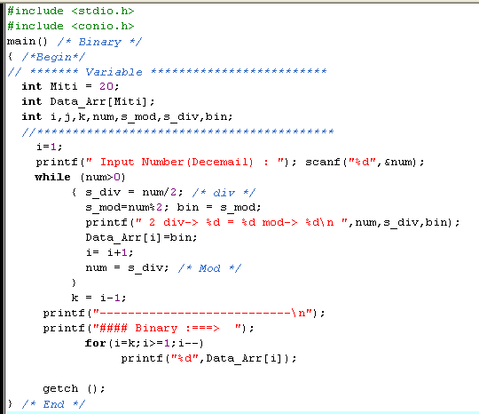
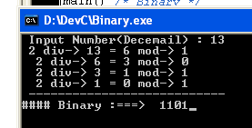
Run
Komsan Thankangsui

Slide 27
การหาจำนวนที่ x หารลงตัว ตั้งแต่ 1 ถึง n
#include<stdio.h>
#include<conio.h>
main()
{
int i,n,x,sum;
printf("Input Max Number: ");
scanf("%d",&n);
printf("Input div by Number: ");
scanf("%d",&x);
for (i=1; i<=n; i++)
{ sum = i%x;
if(sum==0)
printf("%d\n",i);
}
getch();
}
ทดลอง
และ
สังเกตผล
Komsan Thankangsui

Slide 28
นิยามของจำนวนเฉพาะ
**** จำนวนที่มากกว่า 1 ****
และมีเพียง 1 และ ตัวของมันเอง ที่หารลงตัวเท่านั้น
เช่น
2 , 13 , 5 , 17 , 31
Komsan Thankangsui

Slide 29
Algorithms
มีเพียง 1 และ ตัวของมันเอง ที่หารลงตัวเท่านั้น
คำว่าหารลงตัว คืออะไร.....
แต่ละจำนวน.. ถ้าเป็นจำนวนเฉพาะ จะมี เศษ 0 กี่ครั้ง
Komsan Thankangsui

Slide 30
ตัวตั้ง | ตัวหาร | DIV ( / ) | MOD ( % )
2 | 1 | 2 | 0
2 | 2 | 1 | 0
3 | 1 | 3 | 0
3 | 2 | 1 | 1
3 | 3 | 1 | 0
4 | 1 | 4 | 0
4 | 2 | 2 | 0
4 | 3 | 1 | 1
4 | 4 | 1 | 0
5 | 1 | 5 | 0
5 | 2 | 2 | 1
5 | 3 | 1 | 2
5 | 4 | 1 | 1
5 | 5 | 1 | 0
จำนวนเศษ 0
จำนวนเศษ 0
จำนวนเศษ 0
จำนวนเศษ 0
Komsan Thankangsui

Slide 31
โปรแกรมการหาจำนวนเฉพาะตั้งแต่ 1 ถึง n
#include<stdio.h>
#include<conio.h>
main()
{
int i,j,n,sum,ck_zero;
printf("Input Max Number: ");
scanf("%d",&n);
ck_zero=0;
for (i=1;i<=n;i++)
{ for (j=1;j<=n; j++)
{ sum = i%j;
if (sum == 0) //………………………..(1)
ck_zero=ck_zero+1;
}
if (c==2) printf("%d\n",i);
ck_zero=0;
}
getch();
}
Komsan Thankangsui

Slide 32
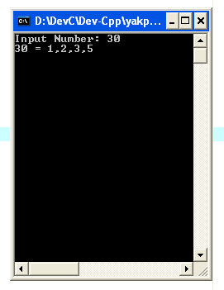
#include<stdio.h>
#include<conio.h>
main()
{ int i,j,Num,n,sum,ck;
int x_mod,m_old,a,n_div[200];
printf("Input Number: ");
scanf("%d",&Num);
ck=0; a=1;
for (i=1; i<=Num; i++)
{for (j=1; j<=Num; j++)
{ sum = i%j; if (sum == 0) ck=ck+1; }
if (ck==2) { n_div[a]=i; a++; }
ck=0;
}
printf("%d = 1",Num);
for (i=1; i<a; ++)
{ x_mod = Num%n_div[i];
if (x_mod==0)
{ Num = Num/n_div[i];
printf(",%d",n_div[i]); }
}
getch();
}
โปรแกรมการนำจำนวนเฉพาะไปหาตัวประกอบไม่ซ้ำของจำนวนใด ๆ
Run
Komsan Thankangsui

Slide 33
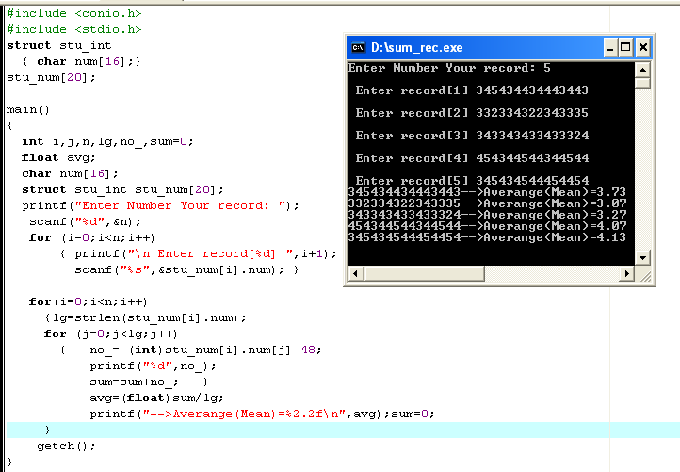
structure input string data
Komsan Thankangsui

Slide 34
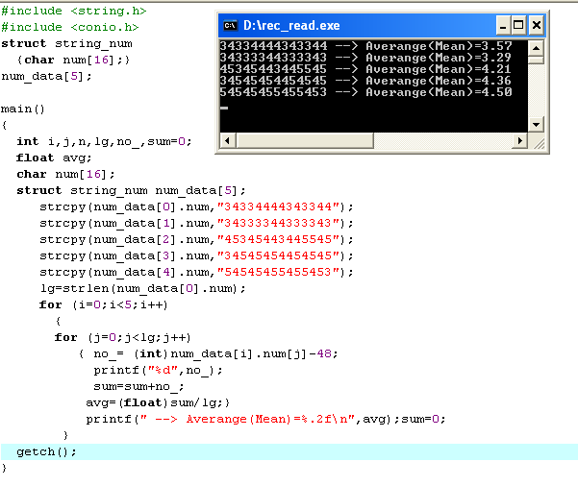
Read structure of string constant
Komsan Thankangsui

Slide 35
System Number
Komsan Thankangsui

Slide 36
System Number
ระบบเลขฐานที่ใช้ในคอมพิวเตอร์
เป็นที่ทราบกันดี ว่า คอมพิวเตอร์ทำงานด้วยกระแสไฟฟ้า ดังนั้นจึงมีการแทนที่สภาวะของกระแสไฟฟ้าได้ 2 สภาวะ คือ สภาวะที่มีกระแสไฟฟ้า และสภาวะที่ไม่มีกระแสไฟฟ้า และเพื่อให้โปรแกรมเมอร์สามารถสั่งการคอมพิวเตอร์ได้ จึงได้มีการสร้างระบบตัวเลขที่นำมาแทนสภาวะของกระแสไฟฟ้า โดยตัวเลข 0 จะแทนสภาวะไม่มีกระแสไฟฟ้า และเลข 1 แทนสภาวะมีกระแสไฟฟ้า
Komsan Thankangsui

Slide 37
System Number
ระบบตัวเลขที่มีจำนวน 2 จำนวน (2 ค่า) เรียกว่าระบบเลขฐานสอง (Binary Number System) ซึ่งเป็นระบบตัวเลขที่สามารถนำมาใช้ในการสั่งงานคอมพิวเตอร์ โดยการแทนที่สภาวะต่างๆ ของกระแสไฟฟ้า
แต่ ในชีวิตประจำวัน ของคนเราจะคุ้นเคยกับตัวเลขที่มีจำนวน 10 จำนวน
คือ เลข 0 - 9 ซึ่งเรียกว่าระบบเลขฐานสิบ (Decimal Number System) ดังนั้น จึงมีความจำเป็นต้องศึกษาระบบเลขฐาน ประกอบการการศึกษาวิชาด้านคอมพิวเตอร์
Komsan Thankangsui

Slide 38
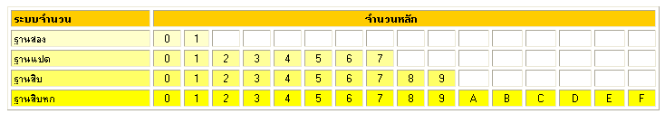
ระบบจำนวนที่ใช้ในทางคอมพิวเตอร์ ประกอบด้วย
ระบบเลขฐานสอง (Binary Number System) ประกอบด้วยตัวเลข 0 และ 1
ระบบเลขฐานแปด (Octal Number System) ประกอบด้วยตัวเลข 0 - 7
ระบบเลขฐานสิบ (Decimal Number System) ประกอบด้วยตัวเลข 0 - 9
ระบบเลขฐานสิบหก (Hexadecimal Number System) ประกอบด้วยตัว เลข 0 - 9
และ A - F
Komsan Thankangsui

Slide 39
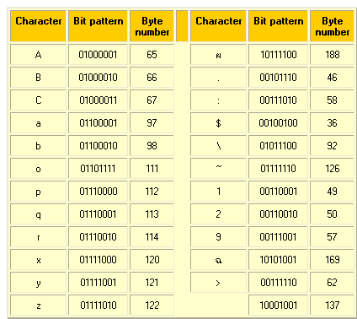
บิต (Bit)
สภาวะไฟฟ้า 1 เส้น หรือค่า 0 หรือ 1 แต่ละค่าเรียกว่า บิต (Bit) ซึ่งเป็นคำย่อของ "Binary digit“
ไบต์ (Byte)
กลุ่มของบิตที่มีความหมายเฉพาะเรียกว่า ไบต์ (Byte) ดังนั้นถ้ามีสายสัญญาณ 8 เส้น แสดงว่ามีสัญญาณที่สามารถผสมผสานกันได้ 8 บิต เมื่อนำค่าสัญญาณต่างๆ มาผสมผสานกัน
ก็สามารถสร้างรหัสแทนข้อมูลได้ จำนวน 2⁸ = 256 ค่า เป็นต้น
ดังตัวอย่างในตารางที่แสดงอักขระ,
การเรียงกันของบิต และค่าเลขฐาน 10 ที่แทนอักขระ
Komsan Thankangsui

Slide 40

Program :integer →charecter
#include <stdio.h>
#include <conio.h>
main()
{ char ch_A,ah_a;
int i,no;
no=26;
for (i=0;i<no;i++)
{ ch_A =(char)i+65; ch_a =(char)+97;
printf("[%c",ch_A);
printf("%c]",ch_a);
}
getch();
}
Komsan Thankangsui

Slide 41

Program :character →integer
#include <stdio.h>
#include <conio.h>
#include <string.h> //strlen(number)
main()
{
char number[16];
int i,no,sum,tmp;
printf("Input Integer : ");
scanf("%s",number);
no = strlen(number);
sum=0;
for (i=0;i<no;i++) {
tmp=(int) number[i]-48;
sum = sum+tmp;
}
printf("Sum is :=%d",sum);
getch();
}
Komsan Thankangsui

Slide 42
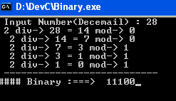
Program :decimal →Binary
#include <stdio.h>
#include <conio.h>
main() /* Binary */
{ /*Begin*/
// ******* Variable *************************
int Miti = 20;
int Data_Arr[Miti];
int i,j,k,num,s_mod,s_div,bin;
//******************************************
i=1;
printf(" Input Number(Decimal) : "); scanf("%d",&num);
while (num>0)
{ s_div = num/2; /* div */
s_mod=num%2; bin = s_mod;
printf(" 2 div-> %d = %d mod-> %d\n ",num,s_div,bin);
Data_Arr[i]=bin;
i= i+1;
num = s_div; /* Mod */
}
k = i-1;
printf("---------------------------\n");
printf("#### Binary :===> ");
for(i=k;i>=1;i--)
printf("%d",Data_Arr[i]);
getch ();
} /* End */
Komsan Thankangsui

Slide 43
Array variable
Komsan Thankangsui

Slide 44
Normal Variable
ตัวแปรปรกติ เป็นตัวแปรสำหรับรวบรวมข้อมูล ลงในตัวช่องรับข้อมูลช่องเดียว
int x; ตัวแปรจำนวนเต็ม
int i=1; // constant (ค่าคงที่)
?
x = Input Value continue
1
i = Value Constant current
Komsan Thankangsui

Slide 45
ตารางอาร์เรย์ เป็นตัวแปรสำหรับรวบรวมข้อมูลชนิดเดียวกัน ลงในตัวช่องรับข้อมูลที่ติดกันตั้งแต่ 2 ช่องขึ้นไป ซึ่งข้อมูลในตารางอาร์เรย์ดังกล่าวสามารถเข้าถึงได้ พร้อมกันหลายช่อง โดยใช้ตัวแปรตัวเดียวในการเข้าถึงการสร้าง
ตารางอาร์เรย์ จะต้องมีการประกาศค่าตั้งต้นภายในตารางอาร์เรย์ที่จะใช้ดังต่อไปนี้
Type Name[size]; // Format of Blank array
Type Name[size] = {…}; // Format of initialized
Array Variable
int x[10];
char name[15];
int x[5]={5,6,7,3,4}; // Format of initialized
char pw[5]={‘a’,’b’,’c’,’d’,’e’,}; // ได้ 5 ตัว
char pw[5]=“abcd”; // ได้ 4 ตัว รวมกับ Null ได้ 5 ตัว
Komsan Thankangsui

Slide 46
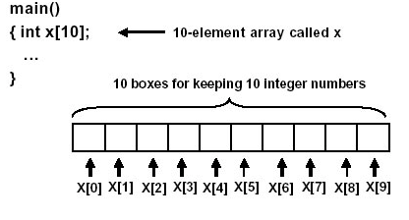
Array variable 1 Miti
ในกรณีใช้ ตัวแปรดัชนี ชี้ตำแหน่งข้อมูลในตาราง ค่าของตัวแปรที่จะชี้จะต้องอยู่ในช่วงระหว่าง 0 กับ N-1 โดยที่ N คือขนาดตารางอาร์เรย์
int x[5] = {5,6,7,3,4}; ซึ่งจะได้ค่าออกมาตรงกับ
x[0] = 5; x[1] = 6; x[2] = 7; x[3] = 3; x[4]=4;
Komsan Thankangsui

Slide 47
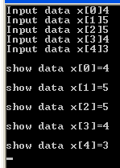
Array variable 1 Miti
#include <stdio.h>
#include <conio.h>
main()
{ int i,x[5];
for(i=0;i<5;i++)
{ printf("Input data x[%d]",i);
scanf("%d",&x[i]);
}
for(i=0;i<5;i++)
printf("\nshow data x[%d]=%d\n",I,x[i]);
getch();
}
Komsan Thankangsui

Slide 48
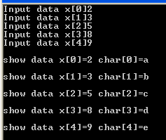
Array variable 1 Miti
#include <stdio.h>
#include <conio.h>
main()
{ int i,x[5];
char ch[5]={'a','b','c','d','e',}; // Format of initialized
for(i=0;i<5;i++)
{ printf("Input data x[%d]",i);
scanf("%d",&x[i]);
}
for(i=0;i<5;i++)
printf("\nshow data x[%d]=%d char[%d]=%c\n", I , x[i] , I , ch[i]);
getch();
}
Komsan Thankangsui

Slide 49
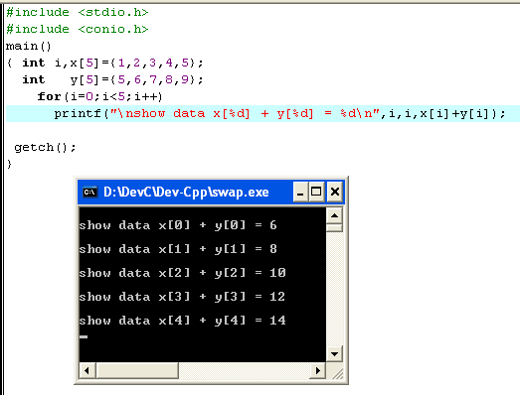
Sum Array x[5],y[5] data Initialized
Komsan Thankangsui

Slide 50
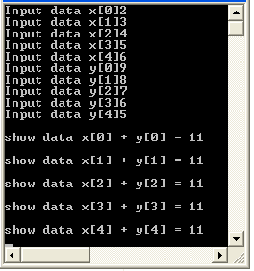
Sum Array x[5],y[5] input data
#include <stdio.h>
#include <conio.h>
main()
{ int i,x[5];
int j,y[5];
for(i=0;i<5;i++)
{ printf("Input data x[%d]",i);
scanf("%d",&x[i]);
}
for(j=0;j<5;j++)
{ printf("Input data y[%d]",j);
scanf("%d",&y[j]);
}
for(i=0;i<5;i++)
printf("\nshow data x[%d] + y[%d] = %d\n",i,i,x[i]+y[i]);
getch();
}
Komsan Thankangsui

Slide 51
Komsan Thankangsui

Slide 52
Array variable 2 Miti
กรณีที่ตารางมีหลายมิติ จะมีการเรียกใช้ตามรูปแบบตารางมิติเดียวต่อไปนี้
ตาราง 2 มิติ: type name [size1][size2];
Komsan Thankangsui

Slide 53
Array variable 2 Miti
ข้อมูลในตาราง 2 มิติ คือ แถว Row และ หลัก Column โดยที่
Row x Col คือขนาดตารางอาร์เรย์
type arrayname [size1(col)][size2(row)];
Col 1
Col 2
Col 3
Row 1
5 | 2 | 1
-4 | 0 | 3
4 | 7 | -1
Row 2
int n_matrix [3][3];
Row 3
Komsan Thankangsui

Slide 54
Array variable 2 Miti (Col,Row)
Col
Row
n_matrix [1][1] = 5
Col 1
Col 2
Col 3
n_matrix [1][2] = 2
Row 1
5 | 2 | 1
-4 | 0 | 3
4 | 7 | -1
n_matrix [1][3] = 1
Row 2
n_matrix [2][1] = -4
Row 3
Col
Row
n_matrix [3][2] = 7
n_matrix [3][3] = -1
Komsan Thankangsui

Slide 55
การบวก matrix 2 Miti (Col,Row)
การบวกข้อมูลตัวเลขในตาราง 2 มิติ คือ แถว Row และ หลัก Column โดยที่ Row x Col คือขนาดตารางอาร์เรย์ ต้องเท่ากัน
matrix1
matrix2
Matrix_sum
5 | 2 | 1
-4 | 0 | 3
4 | 7 | -1
1 | 0 | -2
8 | 5 | 1
2 | 4 | 7
6 | 2 | -1
4 | 5 | 4
6 | 11 | 6
matrix1[1][1] = matrix2 [1][1] = 5+1=6
Komsan Thankangsui

Slide 56
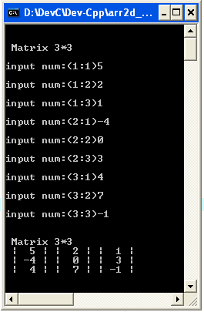
Program Array variable 2 Miti
#include <stdio.h>
#include <conio.h>
main()
{
// ******* Varible *************************
int matrix1[3][3];
int num,col,row;
// Input Data
printf("\n\n Matrix 3*3\n");
for (col=1;col<=3;col++)
{
for(row=1;row<=3;row++)
{ printf(“input num:(%d:%d)\n",col,row);
scanf("%d",&num);
matrix1[col][row]=num;
}
}
// show Data
printf("\n\n Matrix 3*3\n");
for (col=1;col<=3;col++)
{
for(row=1;row<=3;row++)
{ printf(" | %2d |",matrix1[col][row]); }
printf("\n");
}
getch();
}
Komsan Thankangsui

Slide 57
String variable
Komsan Thankangsui

Slide 58
About String variable
ตัวแปร string หรือแถวตารางอาเรย์ของตัวหนังสือนั้น ภาษา C ไม่มีกลไกที่จะสนับสนุนได้โดยตรง ถ้าต้องการให้ภาษา C สามารถรองรับข้อมูลที่เป็นตัวหนังสือแล้ว จะต้องมีการเตรียมพื้นที่หน่วยความจำให่เหมาะสมหรือการใช้สตริงค่าคงที่ (string constant) ซึ่งจะทำให้โปรแกรมภาษา C เข้าถึงข้อมูลสตริงซึ่งจะเป็นทั้งข้อมูลที่เข้ามาในโปรแกรมและเปป็นข้อมูลที่ออกจากโปรแกรมได้
Komsan Thankangsui

Slide 59
About String variable
1) ตัวหนังสือ ‘a’ เป็นตัวแปร char จะใช้เนื้อที่ 1 ไบต์ แต่ “a” เป็นตัวแปร string แล้ว จะต้องใช้เนื้อที่ขนาด 2 ไบต์เพื่อจุตัวอักษร ‘a’ และ ตัวสิ้นสุดสตริง (NULL)
2) ตัวแปรสตริงสามารถประกาศให้อยู่ในรูปตารางอาร์เรย์ตัวหนังสือ char String1[10] สามารถรองรับตัวหนังสือได้มากที่สุด 9 ตัว และ ตัวสิ้นสุดสตริง (NULL)
ถ้าต้องการทำอะไรกับตัวแปรสตริงแล้วให้เรียกใช้เฮดเดอร์ไฟล์ string.h ซึ่งเป็นไลบรารีไฟล์มาตรฐานสำหรับจัดการกับตัวแปรสตริง
Komsan Thankangsui

Slide 60

Integer(int) →code Char(string)
#include <stdio.h>
#include <conio.h>
main()
{ char ch_no;
int i,no;
no=10;
for (i=0;i<no;i++)
{ ch_no=(char)i+48;
printf([%c->",ch_no);
}
getch();
}
Komsan Thankangsui

Slide 61
strlen → นับความยาวตัวแปรสตริง
strlen(str) – คำนวณความยาวสตริง ซึ่งจะมีการนับไปเรื่อยๆ จนกว่าจะพบตัวแปร NULL ถึงจะหยุดโดยไม่มีการนับตัวแปร NULL ที่สิ้นสุดประโยคเข้าไปด้วย ดังตัวอย่างต่อไปนี้
char str1[10] =“hello”;
strlen(str1) จะคืนค่าออกเป็น 5 เพราะ มีอักษร 5 ตัว
Komsan Thankangsui

Slide 62
strcpy → คัดลอกข้อมูลที่เป็นตัวแปรสตริง
strcpy(str1,str2) – ก็อปปี้ข้อมูลจากตัวแปรสตริง str2 พร้อมตัวสิ้นสุดสตริง NULL ไปที่ตัวแปรสตริง str1 แต่มีเงื่อนไขว่าตัวแปร str1 ต้องได้รับการเตรียมพื้นที่ให้ใหญ่พอๆกับตัวแปร str2 และการเตรียมพื้นที่ ให้ ตัวแปร str2 และ ตัวแปร str1 ต้องไม่ทับซ้อนกันมิฉะนั้นจะให้ผลที่คาดเดาไม่ได้ การประกาศใช้ฟังก์ชัน strcpy จะทำได้ดังนี้
Komsan Thankangsui

Slide 63

strcpy → โปรแกรมนับความยาว str แล้วแปลงค่าเป็น int
#include <stdio.h>
#include <string.h>
#include <conio.h>
main()
{ char str1[11];
int i,no,sum,tmp;
strcpy(str1,“0123456789”); //str2=1..9
no = strlen(str1);
sum=0;
for (i=0;i<no;i++)
{ tmp=(int) str1[i]-48;
sum = sum+tmp;
}
printf(“strlen = %d Sum is :=%d”,sum);
getch();
}
Komsan Thankangsui

Slide 64
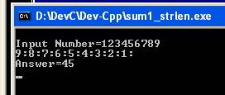
strcpy → โปรแกรมนับความยาว str แล้วแปลงค่าเป็น int
#include <string.h>
#include <conio.h>
#include <stdio.h>
main()
{ int i,lg,no_,sum=0;
char num_str[16];
printf("\nInput Number=");
scanf("%s",num_str);
lg=strlen(num_str);
for (i=lg-1;i>=0;i--)
{
no_= (int)num_str[i]-48;
printf("%d:",no_);
sum=sum+no_;
}
printf("\nAnswer=%d\n",sum);
getch();
}
Komsan Thankangsui

Slide 65
strcmp → โปรแกรมเปรียบเทียบตัวแปรสตริง
strcmp(str1,str2) – เปรียบเทียบข้อมูลในตัวแปร str1 กับข้อมูลในตัวแปรสตริง str2 โดยใช้อักษรตัวแรกที่เริ่มต่างกันเป็นหลักซึ่งให้ผล ดังนี้
<0 -- ถ้าค่า ASCII ที่เริ่มแตกต่างใน str1 มีขนาดเล็กกว่า str2 หรือ str1 เริ่มต้นเหมือนกับ str2 แต่ str2 นั้นมีตัวอักษรมากกว่า
>0 -- ถ้าค่า ASCII ที่เริ่มแตกต่างใน str1 มีขนาดใหญ่กว่า str2 หรือ str1 เริ่มต้นเหมือนกับ str2 แต่ str1 นั้นมีตัวอักษรมากกว่า
==0 ถ้าตัวแปรสตริงทั้ง 2 ตัวนั้นใช้ตัวอักษรเดียวกันและความยาวเท่ากัน
เช่น ab > aab , abd>abc , bana < banana,
bar==bar เป็นต้น
Komsan Thankangsui

Slide 66



strcmp → โปรแกรม (password) เปรียบเทียบตัวแปรสตริง
#include <stdio.h>
#include <conio.h>
#include <string.h> // Management string variable
main()
{ char ch[7],pw[7]="banana";
printf("Input your Password : => ");
scanf("%s",&ch);
if (strcmp(ch,pw)==0)
printf("Ok welcome to System \n");
else
if (strcmp(ch,pw)>0)
printf("String [ch] more\n");
else
if (strcmp(ch,pw)<0)
printf("String [pw] more\n");
getch();
}
Komsan Thankangsui

Slide 67
strcmp → โปรแกรมเปรียบเทียบตัวแปรสตริง ตรงข้าม
ให้เขียนโปรแกรม เพื่ออ่านค่าตัวอักษร 4 ตัว แล้ว เปลี่ยนตัวอักษรแต่ละตัว ให้เป็นตัวอักษรใหญ่ หรือเล็กที่ตรงข้ามกับค่าที่รับเข้าไป
ยกตัวอย่างเช่น
Input char -> love ให้ Output เป็น LOVE
Input char -> Moon ให้ Output เป็น mOON
Komsan Thankangsui

Slide 68
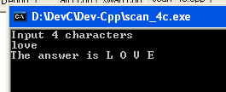
strcmp → โปรแกรมที่ 1
#include <stdio.h>
#include <conio.h>
main()
{ char A,B,C,D;
printf("Input 4 characters\n");
scanf("%c %c %c %c", &A, &B, &C, &D);
if((A <= 90)&&(A >= 65)) A = (A - 65) + 97;
else
if ((A >= 97)&&(A <= 122)) A = (A-97) + 65;
else A = A;
if((B <= 90)&&(B >= 65)) B = (B - 65) + 97;
else
if ((B >= 97)&&(B <= 122)) B = (B-97) + 65;
else B = B;
if ((C <= 90)&&(C >= 65)) C = (C - 65) + 97;
else
if ((C >= 97)&&(C <= 122)) C = (C-97) + 65;
else C = C;
if ((D <= 90)&&(D >= 65)) D = (D - 65) + 97;
else
if ((D >= 97)&&(D <= 122)) D = (D-97) + 65;
else D = D;
printf("The answer is %c %c %c %c\n", A, B, C, D);
getch();
}
Komsan Thankangsui

Slide 69

strcmp → โปรแกรมที่ 2
#include <stdio.h>
#include <conio.h>
#include <string.h>
main()
{ int i,n,x=4;
char ch[x];
//***************************************
printf("Input char-->");
for (i=0;i<x;i++)
scanf("%c",&ch[i]);
//****************************************
printf("Invest char-->");
for (i=0;i<x;i++)
{ n=(int)ch[i]; // ......................................................................................(1)
if ((n>=65) && (n<=90))
n=(int)ch[i]+32; // .............................................................................(2)
else
n=(int)ch[i]-32; // ..............................................................................(3)
//******************************************
printf("%c",(char)n);}
getch();
}
Komsan Thankangsui

Slide 70
structure input string data
Komsan Thankangsui

Slide 71
Read structure of string constant
Komsan Thankangsui

Slide 72
Math Computer
Komsan Thankangsui

Slide 73
เครื่องหมายที่ใช้ในการคำนวณ
โอเปอเรเตอร์สัมพันธ์ (Relational Operator)
และ โอเปอเรเตอร์ลอจิก (Logical Operator)
*
คูณ
==
เท่ากับซ้ายขวาเท่ากัน
/
หารเอาส่วน
!=
ไม่เท่ากับ
%
หารเอาเศษ
>
มากกว่า
+
บวก
<
น้อยกว่า
-
ลบ
>=
มากกว่าหรือเท่ากับ
=
ซ้ายเท่ากับขวา
<=
น้อยกว่าหรือเท่ากับ
&&
และ
||
หรือ
Komsan Thankangsui

Slide 74
ตรรกะคอมพิวเตอร์
โอเปอเรเตอร์ลอจิก (Logical Operator)
P | Q | P && Q (and) | P || Q (or)
T T F F | T F T F | T F F F | T T T F
N=5;
if ((n>=1) && (n<10))
printf(“Yes”);
else
printf(“No”);
&& (and) เป็นความสัมพันธ์แบบ และ ซึ่งให้ผลเป็นจริง(T) ในกรณีเดียวคือ เหตุ(P) และ ผล (Q) เป็นจริงทั้งสอง เท่านั้น
|| (or) เป็นความสัมพันธ์แบบ หรือ ซึ่งให้ผลเป็นเท็จ(F) ในกรณีเดียวคือ เหตุ(P) และ ผล (Q) เป็นเท็จทั้งสอง เท่านั้น
Komsan Thankangsui

Slide 75
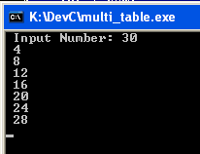
โปรแกรมหาจำนวนที่ 2 และ 4 หารลงตัวโดยใช้ Logical Operator
#include <stdio.h>
#include <conio.h>
main()
{
int i,num;
printf(" Input Number: ");
scanf("%d",&num);
for (i=1;i<=num;i++)
if (i%2==0 && i%4==0)
printf(" %d \n",i);
getch ();
}
Komsan Thankangsui

Slide 76
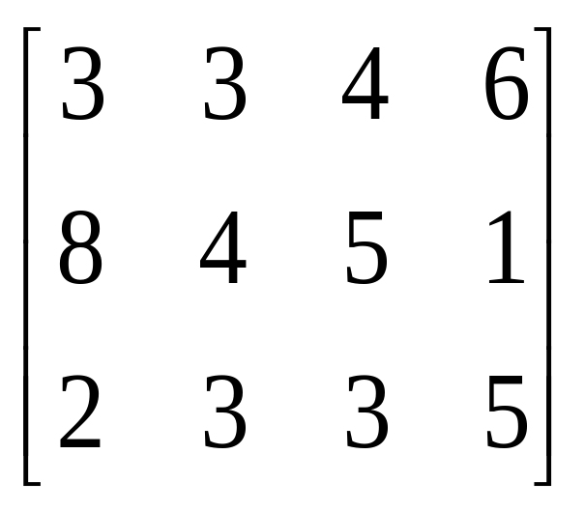
Matrix <Array>
นิยาม เมตริกซ์เป็นกลุ่มของเลขจำนวนซึ่งเรียงกันในลักษณะของสี่เหลี่ยมมุมฉากและล้อมรอบด้วยเครื่องหมาย [ ]
การบอกตำแหน่งของสมาชิก
แถว 1
แถว 2
แถว 3
หลัก 1
หลัก 2
หลัก 3
หลัก 4
Komsan Thankangsui

Slide 77
มิติของเมตริกซ์ (Order of matrix)
เราจะเรียกเมตริกซ์ที่มี m แถว (row) และ n หลัก (column) ว่า มีมิติ m×n โดยทั่วไปนิยมใช้อักษรตัวพิพม์ใหญ่ (A , B , C , ... ) แทนเมตริกซ์ และใช้อักษร a_{ij} , b_{ij} , c_{ij} , ... แทนสมาชิกในแถวที่ i และหลักที่ j ของเมตริกซ์ ในบางครั้ง อาจเขียน [a_{ij}] แทน เมตริกซ์ A
4 2
3 5
[a₁₁] = 4
[a₁₂] = 2
A_{2x2}=
[a₂₁] = 3
[a₂₂] = 5
Komsan Thankangsui

Slide 78
การบวกเมตริกซ์(Matrix Addition)
A=[a_{ij}]_{m*n} B=[a_{ij}]_{m*n} และ C=[a_{ij}]_{m*n}
ถ้า C=A+B แล้ว จะได้ c_{ij} = a_{ij}+b_{ij}
4 2
3 5
-2 1
6 -1
A
+
B
4+(-2) 2+1
3+6 5+(-1)
2 3
9 4
C
=
C
Komsan Thankangsui

Slide 79
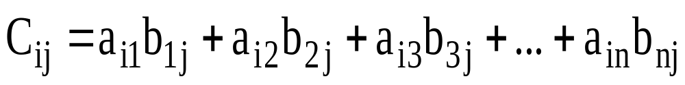
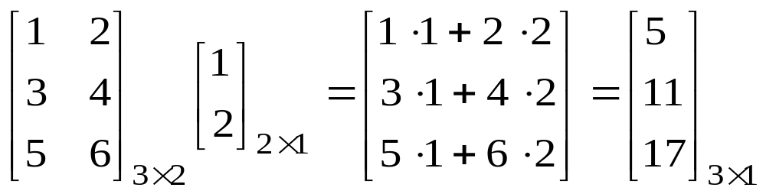
การคูณเมตริกซ์(Matrix Multiplication)
การคูณเมตริกซ์ เช่น A=[a_{ij}]_{m*n} B=[a_{ij}]_{n*p} และ C=[a_{ij}]_{m*p}
ถ้า C=A*B แล้ว จะได้
Komsan Thankangsui

Slide 80
การคูณเมตริกซ์(Matrix Multiplication)
4 2
3 5
1 2
-2 1 2
2 -1 3
A_{3*2}
*
B_{2*3}
(4*-2)+(2*2) (4*1)+(2*-1) (4*2)+(2*3)
(3*-2)+(5*2) (3*1)+(5*-1) (3*2)+(5*3)
(1*-2)+(2*2) (1*1)+(2*-1) (1*2)+(2*3)
C_{3*3}
-4 2 12
4 -2 21
3 -1 8
C_{3*3}
Komsan Thankangsui

